Slide 1

INTERFACE AND ARRAYLIST

Slide 2
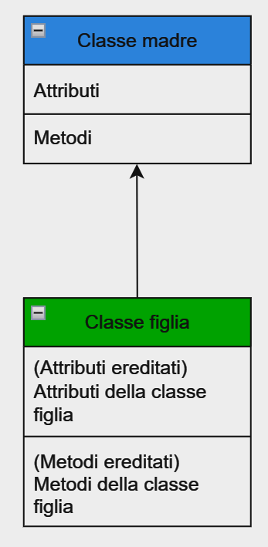
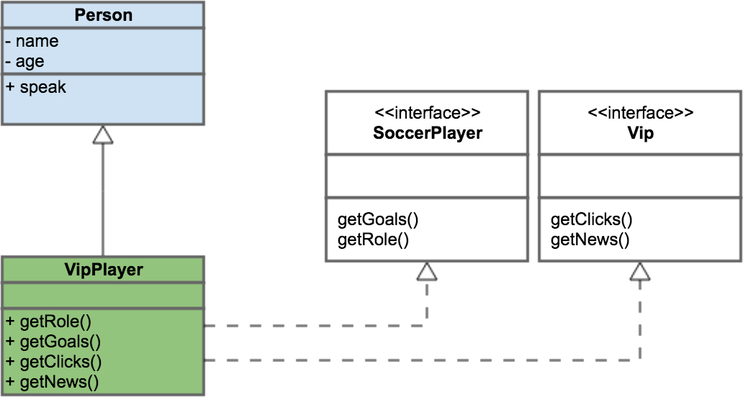
PREMESSA
Per comprendere le interfacce di Java, è necessario acquisire prima familiarità con il meccanismo di ereditarietà.
L’ereditarietà in Java si suddivide in due categorie:
L’ereditarietà singola, che permette ad una classe di avere solo UNA classe madre.
L’ereditarietà multipla, che permette ad una classe di avere PIÙ classi madri idealizzate (interfacce).
MODULO 6 – Umanesimo e Rinascimento
INTERFACE

Slide 3
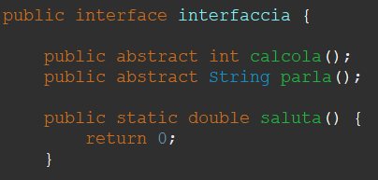
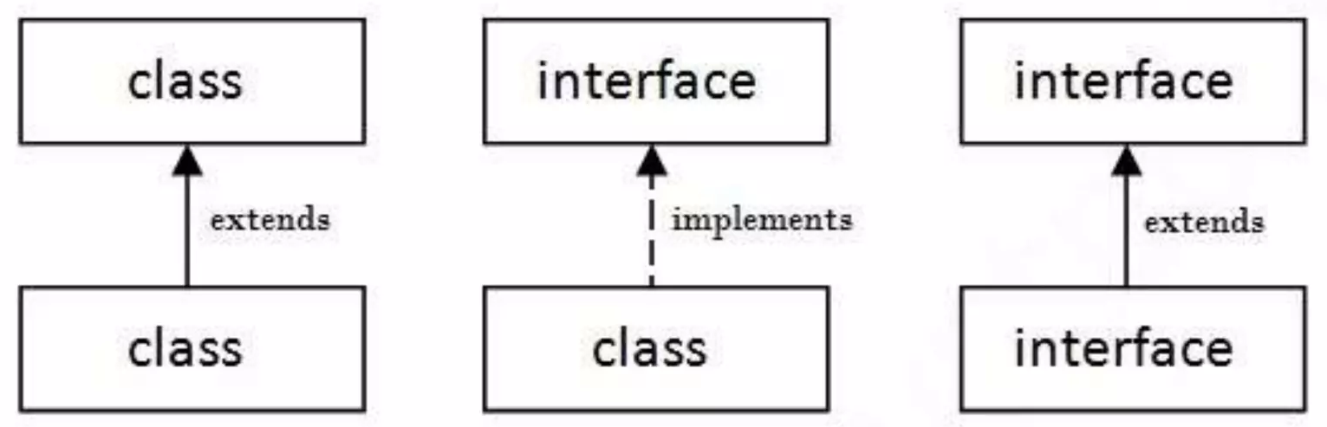
INTERFACE
Un’interfaccia in Java può essere immaginata come un «template» che si applica alle nostre classi.
Proprio come nell’ereditarietà singola, all’interno di una classe possiamo specificare quali interfacce vanno importate.
L’interfaccia può quindi essere definita come un insieme di nomi di metodi astratti che possono essere implementati su più classi.
MODULO 6 – Umanesimo e Rinascimento
INTERFACE

Slide 4

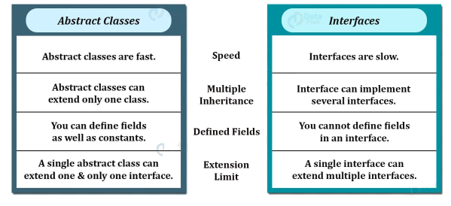
INTERFACE VS ABSTRACT CLASS
Le classi astratte e le interfacce sono entrambe utilizzate per definire un concetto senza dover conoscere i dettagli di una classe, dettagli che saranno implementati dai figli. Tuttavia, ci sono alcune differenze sintattiche principali tra le due:
Una classe astratta, oltre a metodi astratti, può contenere dati e metodi non astratti. Una interfaccia no.
Una classe astratta può avere un costruttore. Una interfaccia no.
In una interfaccia si possono definire solo costanti.
MODULO 6 – Umanesimo e Rinascimento
INTERFACE

Slide 5
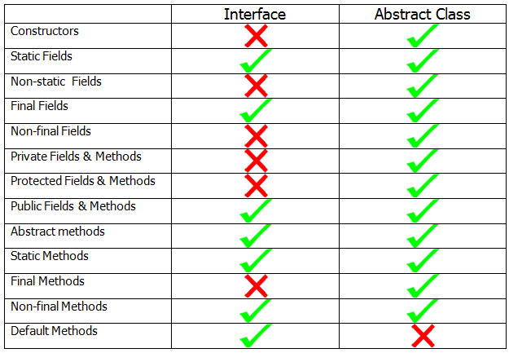
INTERFACE
MODULO 6 – Umanesimo e Rinascimento
INTERFACE

Slide 6

ARRAYLIST

Slide 7
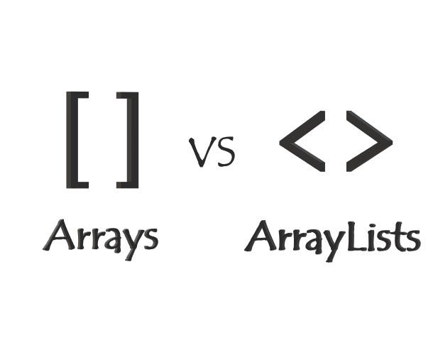
ARRAYLIST
Un ArrayList è un Array RIDIMENSIONABILE.
“ArrayList” è una classe Java che implementa array dinamici (modificabili in dimensione).
Possono essere utili quando:
non si conosce da subito la dimensione dell’array;
la dimensione dell’array potrebbe modificare.
FACCIAMO SUBITO UN ESEMPIO…
MODULO 6 – Umanesimo e Rinascimento
ARRAYLIST

Slide 8

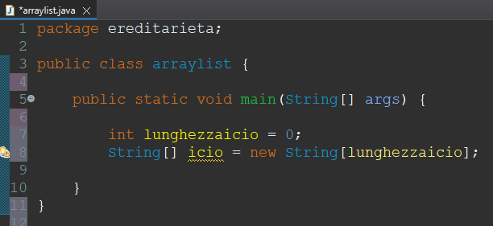
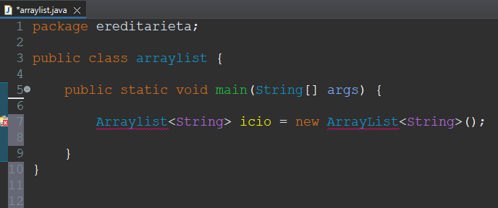
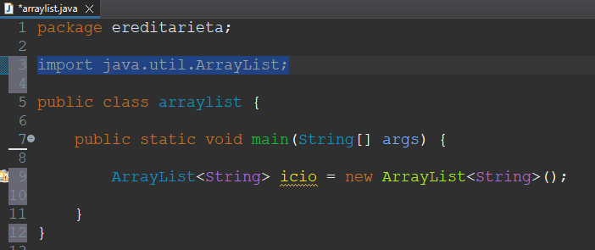
ARRAYLIST
ARRAY
ARRAYLIST
Se prima con gli array era necessario inserire una
lunghezza, ora con gli ArrayList è molto più semplice.
Ecco come inizializzare un ArrayList:
ArrayList<tipologiaAL> nomeAL = new ArrayList<tipologiaAL>();
IMPORTANTE! è necessario implementare la libreria java.util.ArrayList (o semplicemente java.util.*)
N.B. per inizializzare un ArrayList di interi, bisogna scrivere “Integer” ( <Integer> )
MODULO 6 – Umanesimo e Rinascimento
ARRAYLIST

Slide 9
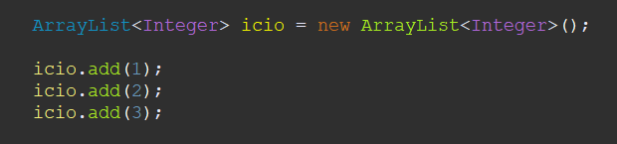
ARRAYLIST
Per inserire oggetti all’interno di un ArrayList si utilizza add()
MODULO 6 – Umanesimo e Rinascimento
ARRAYLIST

Slide 10
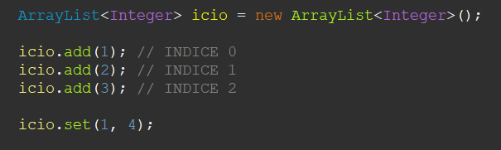
ARRAYLIST
Per sostituire degli oggetti in un ArrayList si utilizza set()
Si può utilizzare per modificare un valore, inserendo come attributi l’indice della cella di cui si desidera modificare il valore e come secondo il nuovo valore.
MODULO 6 – Umanesimo e Rinascimento
ARRAYLIST

Slide 11
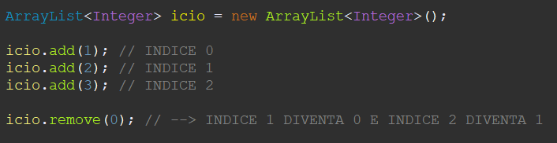
ARRAYLIST
Per rimuovere oggetti all’interno di un ArrayList si utilizza remove()
È importante sapere che rimuovendo, ad esempio, la cella dell’ArrayList di indice 0, le due celle successive caleranno di posizione, passando da 1 a 0 e da 2 a 1 (come descritto in figura). In caso fosse stata rimossa la cella di indice 2, l’indice delle due celle precedenti non sarebbe variato.
MODULO 6 – Umanesimo e Rinascimento
ARRAYLIST

Slide 12
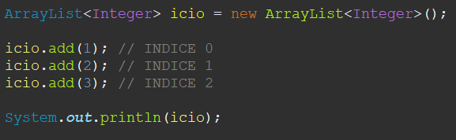

ARRAYLIST
Per stampare un ArrayList si può utilizzare un semplice System.out.println()
OPPURE…
MODULO 6 – Umanesimo e Rinascimento
ARRAYLIST

Slide 13
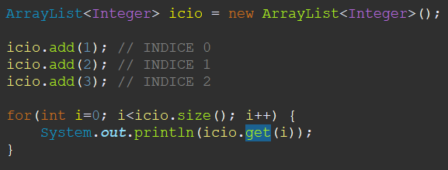
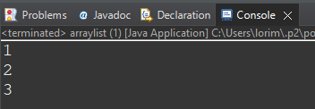
ARRAYLIST
… utilizzare un for (o for each), ma con due differenze dallo stampare un array:
al posto di “nomearray.length” si utilizza “nomearraylist.size()”
per stampare ogni cella si utilizza il metodo get()
MODULO 6 – Umanesimo e Rinascimento
ARRAYLIST

Slide 14
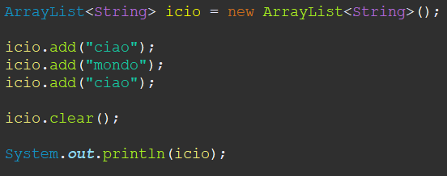

ARRAYLIST
Per svuotare un ArrayList si utilizza clear()
MODULO 6 – Umanesimo e Rinascimento
ARRAYLIST

Slide 15
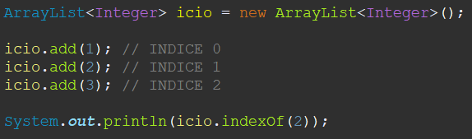

ARRAYLIST
Infine, si può individuare la cella in cui si trova un valore indicato (se presente).
MODULO 6 – Umanesimo e Rinascimento
ARRAYLIST

Slide 16

FINE

